Slide 1
求《三国演义》单个字的权重
--李秋野

Slide 2
CONTENTS
01
主要目的及难点
逻辑分析
02
03
函数部分
一些问题
04

Slide 3
1.主要目的及难点

Slide 4
1. 主要目的
Click here to enter your text messages
求取《三国演义》中每个字符的权重（包括换行符，标点符号），
即求每个字符的出现次数
求权重

Slide 5
难点
1. 字符及符号的读取
所给文件为UTF-8，在读取和比较时需判断三个字节
2. 对于相同汉字的存储
如何将相同的符号进行存储
3. 进行输出
怎么样进行输出更直观

Slide 6
2. 逻辑分析

Slide 7
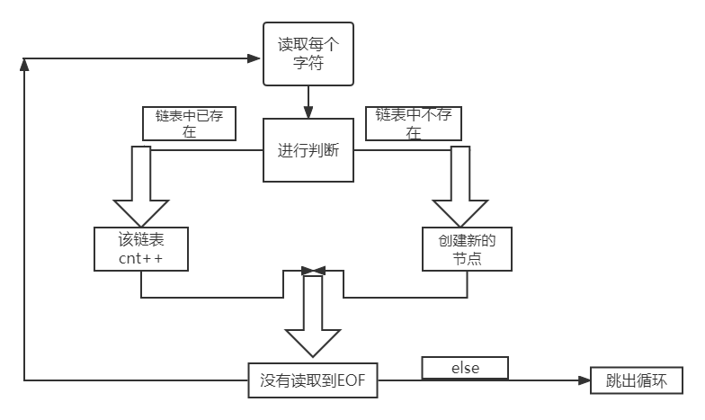
基本逻辑图
11

Slide 8
3. 函数部分

Slide 9
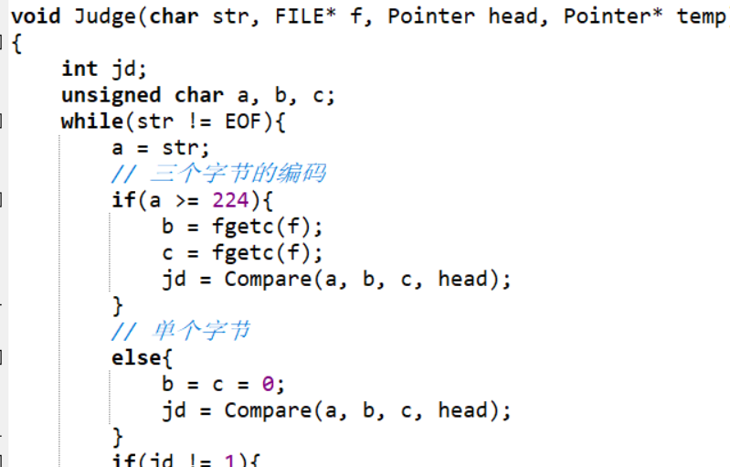
（1）对字符的读取和比较

Slide 10
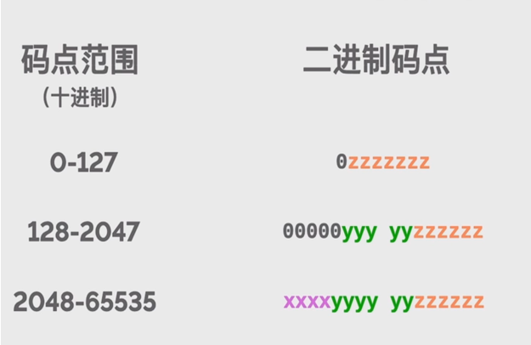
（1）对字符的读取和比较

Slide 11
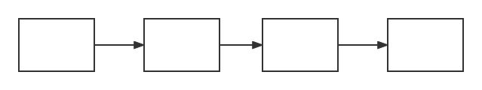
2. 输出
因为存储时是按照链表的方式进行存储，故输出时也就顺着链表进行输出。

Slide 12
4. 一些问题

Slide 13
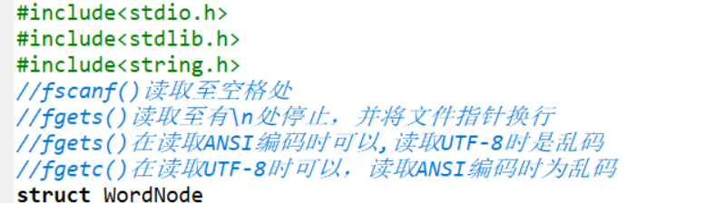
（1）
Click here to enter your text messages

Slide 14
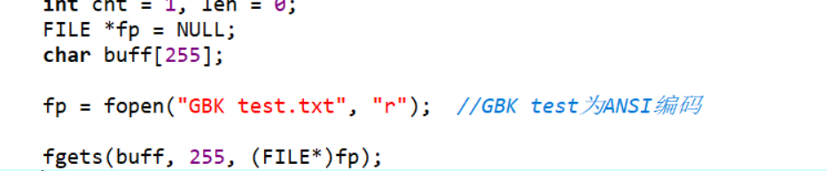



Slide 15
谢谢观看！

